Slide 1
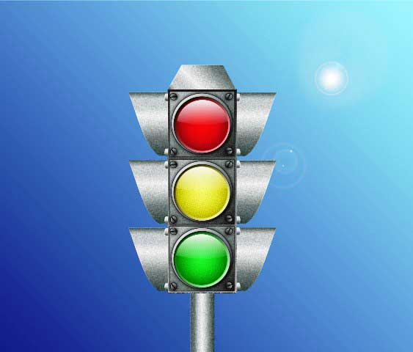
Презентація на тему: Світлофор
Виконав: Сахно Максим 3 Б клас

Slide 2
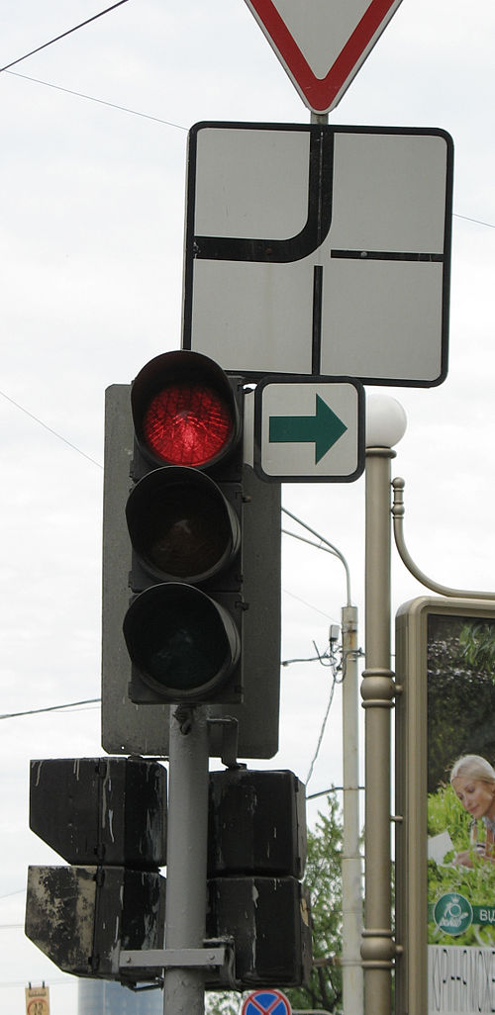
Світлофо́р (контамінація світло і семафор) — пристрій оптичної сигналізації, призначений для регулювання руху людей, велосипедів, автомобілів і інших учасників дорожнього руху, потягів залізниці і метрополітену, річкових і морських суден.

Slide 3
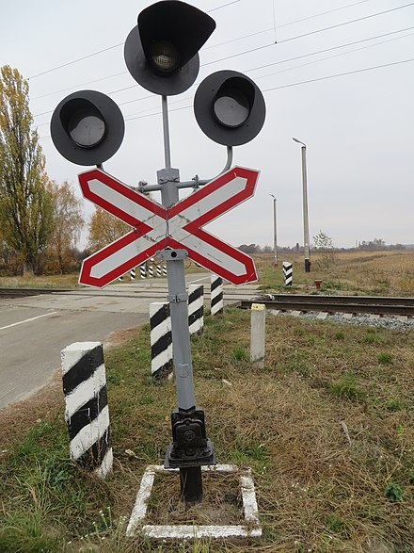
Типи світлофорів:
Вуличні і дорожні світлофори
Автомобільні світлофор
Світлофори на залізничних переїздах
Реверсійний світлофор
Світлофори для маршрутних транспортних засобів
Світлофори для пішоходів
Трамвайний світлофор

Slide 4
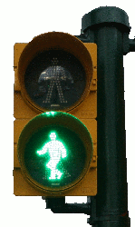
Світлофори для пішоходів
Такі світлофори регулюють рух пішоходів через пішохідний перехід. Як правило, він має два види сигналів: що дозволяє і забороняє. Зазвичай для цієї мети використовують відповідно зелене і червоне світло. Самі сигнали мають різну форму. Найчастіше використовують сигнали у вигляді силуету людини: червоний — що стоїть, зелений — що йде.

Slide 5
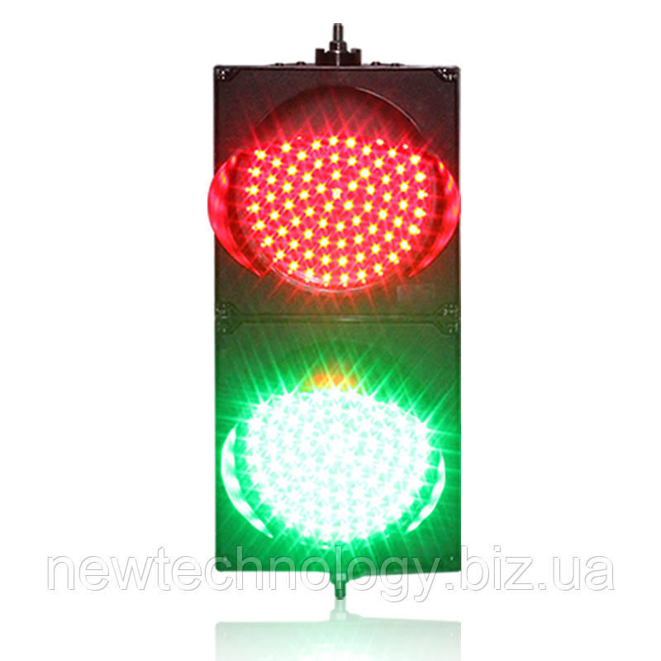
Існують світлофори з двох секцій — червоної і зеленої. Такі світлофори зазвичай встановлюються на пунктах, де пропуск автомобілів проводиться в індивідуальному порядку

Slide 6
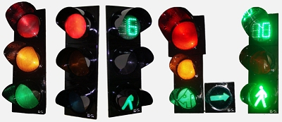
Найпоширеніші світлофори з сигналами (зазвичай круглими) трьох кольорів: червоного, жовтого і зеленого.Найпоширеніші світлофори з сигналами (зазвичай круглими) трьох кольорів: червоного, жовтого і зеленого.
Практично повсюдно червоний сигнал світлофора забороняє рух, жовтий забороняє виїзд на ділянку, що охороняється світлофором, але допускає завершення його проїзду, а зелений — дозволяє рух.

Slide 7
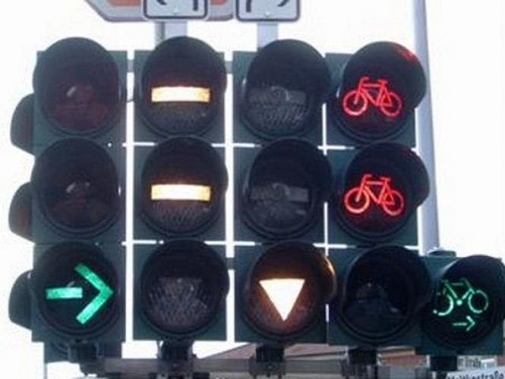
Стрілки і стрілочні секції
Додатково сигнали можуть бути подані у вигляді стрілок (контурів стрілок). Крім того, часто використовуються додаткові секції із стрілками, які регулюють рух у тому чи іншому напрямі.

Slide 8


